Slide 1
SÉANCE B1 · MODULE 17
Le menu, puis le message
Sept heures dix. Nourhane compose le numéro du centre et tombe sur une voix enregistrée qui donne cinq consignes. Puis c'est à elle : une minute, personne en face, aucune question possible.
75 minutes · Prévenir le centre
Notes:
Première séance du bloc B. Faire écouter le dialogue en entier, sans rien montrer, avant toute explication : le groupe doit d'abord éprouver ce que c'est que d'entendre un menu sans pouvoir le relire. Puis seulement, ouvrir le texte.

Slide 2
OBJECTIFS DE LA SÉANCE
À la fin, je serai capable de…
1
comprendre un menu téléphonique et choisir la bonne touche ;
2
reconnaître les cinq morceaux d'un message et leur ordre ;
3
commencer par son nom et son groupe, jamais par la raison ;
4
dire un numéro de téléphone par groupes de chiffres, deux fois.
B1 · Prévenir le centre
2
Notes:
Le troisième objectif est le seul qui demande un vrai changement d'habitude. Tout le monde commence spontanément par la raison : c'est l'ordre de la pensée, ce n'est pas l'ordre du message.

Slide 3
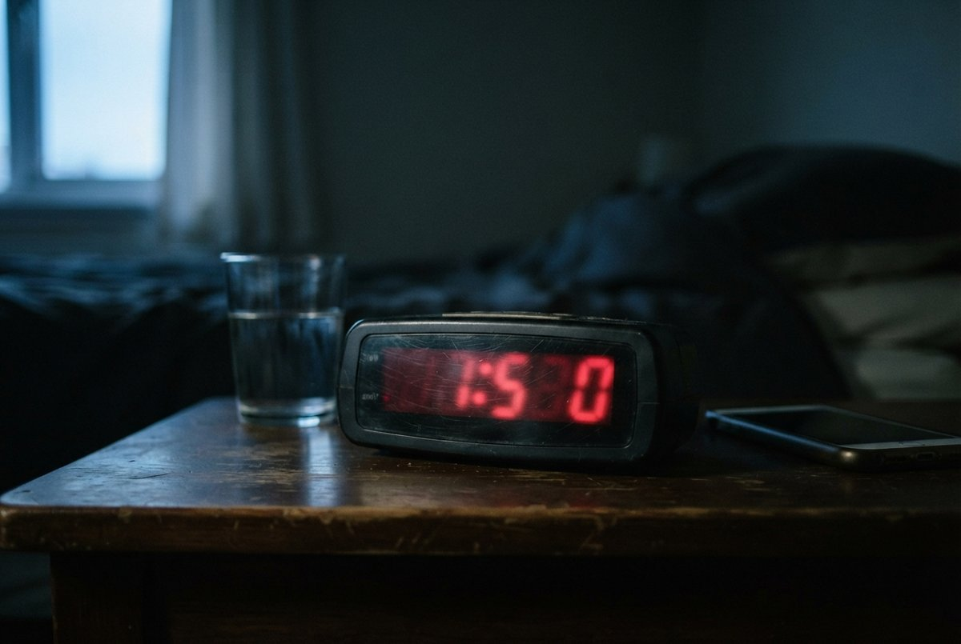
OBSERVATION
Un réveille-matin dans une chambre encore sombre. Il est quelle heure ?
À quelle heure décide-t-on qu'on ne pourra pas aller au cours ?
Le bureau ouvre à huit heures : que faites-vous entre-temps ?
Est-ce mieux d'appeler tôt ou d'attendre l'ouverture ?
Qu'est-ce qui prouve que vous avez prévenu avant l'heure du cours ?
B1 · Prévenir le centre
3
Notes:
La quatrième piste est la réponse à la troisième : le message est horodaté. Un message laissé à sept heures dix prouve ce qu'aucun appel de huit heures cinq ne prouvera.

Slide 4
DIALOGUE · 1 DE 4
Vous avez rejoint le centre
Écoutez d'abord, diapositive masquée.
VOIX
Bonjour. Vous avez rejoint le Centre d'éducation des adultes de la Pointe-aux-Ormes.
VOIX
Nos bureaux sont ouverts de huit heures à seize heures, du lundi au vendredi.
VOIX
Pour signaler une absence ou un retard, appuyez sur le 1.
VOIX
Pour parler au secrétariat, appuyez sur le 2.
B1 · Prévenir le centre
4
Notes:
Faire remarquer que les heures d'ouverture arrivent avant les choix : c'est toujours le cas, et c'est le moment où l'attention retombe. Or c'est le seul renseignement qu'on ne pourra pas redemander.

Slide 5
DIALOGUE · 2 DE 4
Ne faites rien
VOIX
Pour connaître le numéro d'un poste, appuyez sur le 3.
VOIX
Pour réentendre ce menu, ne faites rien.
NOURHANE
Le 1. C'est bien le 1, pour une absence.
VOIX
Laissez votre message après le signal sonore. Pour terminer, raccrochez.
B1 · Prévenir le centre
5
Notes:
« Pour réentendre ce menu, ne faites rien » est la phrase la plus utile du dialogue : elle dit qu'on a le droit d'écouter deux fois. Beaucoup d'élèves appuient au hasard plutôt que d'attendre.

Slide 6
DIALOGUE · 3 DE 4
Ici Nourhane Ouazzani, groupe 6
NOURHANE
Bonjour. Ici Nourhane Ouazzani, groupe 6, francisation de jour.
NOURHANE
Je vous appelle pour signaler mon absence aujourd'hui, lundi le 14.
NOURHANE
Je ne serai pas au cours parce que mon fils a une otite et j'ai un rendez-vous à la clinique.
B1 · Prévenir le centre
6
Notes:
Trois phrases, trois morceaux. Les faire compter par le groupe. Faire remarquer que la raison arrive en troisième position, jamais avant.

Slide 7
DIALOGUE · 4 DE 4
Je répète : 450 555-0147
NOURHANE
Je serai en classe demain matin et je remettrai le papier de la clinique jeudi.
NOURHANE
Mon nom s'épelle O, U, A, deux Z, A, N, I. Ouazzani.
NOURHANE
Vous pouvez me rappeler au 450 555-0147. Je répète : 450 555-0147.
NOURHANE
Merci beaucoup. Bonne journée.
B1 · Prévenir le centre
7
Notes:
L'épellation arrive tard, et c'est voulu : on se nomme d'abord normalement, on épelle ensuite. Faire épeler à chacun son nom de famille, puis le faire écrire par le voisin.

Slide 8
CINQ MORCEAUX, TOUJOURS DANS CET ORDRE
Qui vous êtes. Pourquoi vous appelez, avec la date. Le motif. Ce que vous ferez. Votre numéro, deux fois.
Cinquante secondes suffisent. Ce qui fait déborder un message, ce n'est jamais l'information : c'est l'explication.
B1 · Prévenir le centre
8
Notes:
Diapositive à photographier. Elle reste affichée jusqu'à E1, où elle devient la grille d'évaluation de la production orale.

Slide 9
LE MENU DU CENTRE
Cinq consignes, cinq touches
LA TOUCHE
CE QU'ELLE DONNE
Le 1
Signaler une absence ou un retard.
Le 2
Parler au secrétariat, aux heures d'ouverture.
Le 3
Connaître le numéro d'un poste.
Rien
Réentendre le menu depuis le début.
B1 · Prévenir le centre
9
Notes:
Faire écouter le menu une seconde fois en demandant au groupe de lever un, deux ou trois doigts au bon moment. C'est un exercice d'écoute rapide, et il fait rire.

Slide 10
COMMENCER PAR LA RAISON
Le piège le plus fréquent
ON ENTEND SOUVENT
IL FAUT DIRE PLUTÔT
Bonjour, mon fils est malade, il a une otite depuis hier soir, alors...
Bonjour. Ici Nourhane Ouazzani, groupe 6, francisation de jour.
La personne écoute trente secondes sans savoir de qui il s'agit, puis doit tout réécouter. Votre nom d'abord : c'est ce qu'elle écrit en premier sur son papier.
B1 · Prévenir le centre
10
Notes:
Faire l'expérience : l'enseignant lit un message qui commence par la raison, et demande au groupe d'écrire le nom de la personne. Personne n'y arrive. La démonstration vaut mieux que la règle.

Slide 11
COMPRÉHENSION
Vrai ou faux ?
Répondez d'après le dialogue.
1
Il faut appuyer sur le 1 pour signaler une absence.
2
Le menu dit que les bureaux ouvrent à sept heures.
3
Pour réentendre le menu, il ne faut rien faire.
4
Nourhane commence par la raison de son absence.
5
Elle laisse son numéro une seule fois.
6
Elle épelle son nom de famille.
B1 · Prévenir le centre
11
Notes:
Faire justifier chaque réponse par la réplique exacte. La cinquième est celle qu'on manque : on entend le numéro et on ne compte pas les fois.

Slide 12
CORRECTION
Vrai ou faux ?
Correction — on lit la réponse, on ne commente pas l'erreur.
1
Il faut appuyer sur le 1 pour signaler une absence. » vrai
2
Le menu dit que les bureaux ouvrent à sept heures. » faux — à huit heures
3
Pour réentendre le menu, il ne faut rien faire. » vrai
4
Nourhane commence par la raison de son absence. » faux — par son nom
5
Elle laisse son numéro une seule fois. » faux — deux fois
6
Elle épelle son nom de famille. » vrai
B1 · Prévenir le centre
12
Notes:
Corriger en groupe. Donner la bonne réponse, sans revenir sur qui s'est trompé.

Slide 13
BILLET DE SORTIE
Reprenez la phrase que vous avez écrite en A4 et ajoutez devant votre nom, votre groupe et la date.
Trois morceaux sur cinq : c'est déjà l'essentiel.
Écrivez-les dans l'ordre, comme au téléphone.
B1 · Prévenir le centre
B1 · Prévenir le centre
13
Notes:
Ramasser les billets. Ils reviennent en B4, où l'on ajoutera les deux derniers morceaux et où l'on chronométrera le tout.

